Slide 1
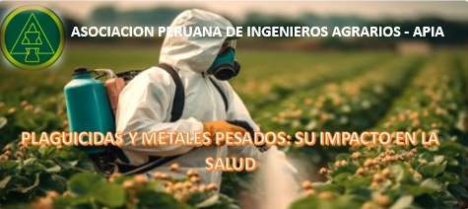
Dra. María del Carmen Gastañaga Ruiz
cgastana@hotmail.com

Slide 2
Plaguicidas

Slide 3

Región LAC
14% de la producción agrícola mundial
23% de las exportaciones mundiales de productos agrícolas y pesqueros
Producción agrícola en rápido crecimiento en últimas décadas:
Uso extensivo de plaguicidas
Uso limitado de EPP
La falta o inadecuada implementación de regulaciones relacionadas con el uso de plaguicidas
Intoxicaciones agudas. Causa importante de morbilidad y mortalidad entre los agricultores
Exposiciones crónicas, múltiples usos, aplicación directa o en campos tratados:
Para fines agrícolas
Contro de ETV (Dengue, Malaria)
Mezcla de plaguicidas como insecticidas y herbicidas
OF y C relacionados con efectos crónicos: deterioro de la función neuro-conductual, problemas respiratorios, Obesidad y Diabetes

Slide 4
Normativa Peruana
MARCO JURÍDICO NACIONAL DE PLAGUICIDAS AGRICOLAS
  De acuerdo a la ley 30190 y D.S. 001 – 2015 MINAGRI, la autoridad Nacional en Sanidad Agraria es competente para establecer, regular, conducir, supervisar y fiscalizar el registro de plaguicidas de uso agrícola así como la fabricación, formulación, importación exportación, envasado, distribución, experimentación comercialización almacenamiento, y otras actividades relacionadas al ciclo de vida de los plaguicidas de uso agrícola.
AUTORIZACIÓN SANITARIA DE DESINFECTANTES Y PLAGUICIDAS DE USO DOMÉSTICO O EN SALUD PÚBLICA
Ley General de Salud, Ley N° 26842 Art. 96/97 (20.07.97)
Reglamento de Organización y Funciones del Ministerio de Salud, D.S. N° 008-2017-SA

Slide 5
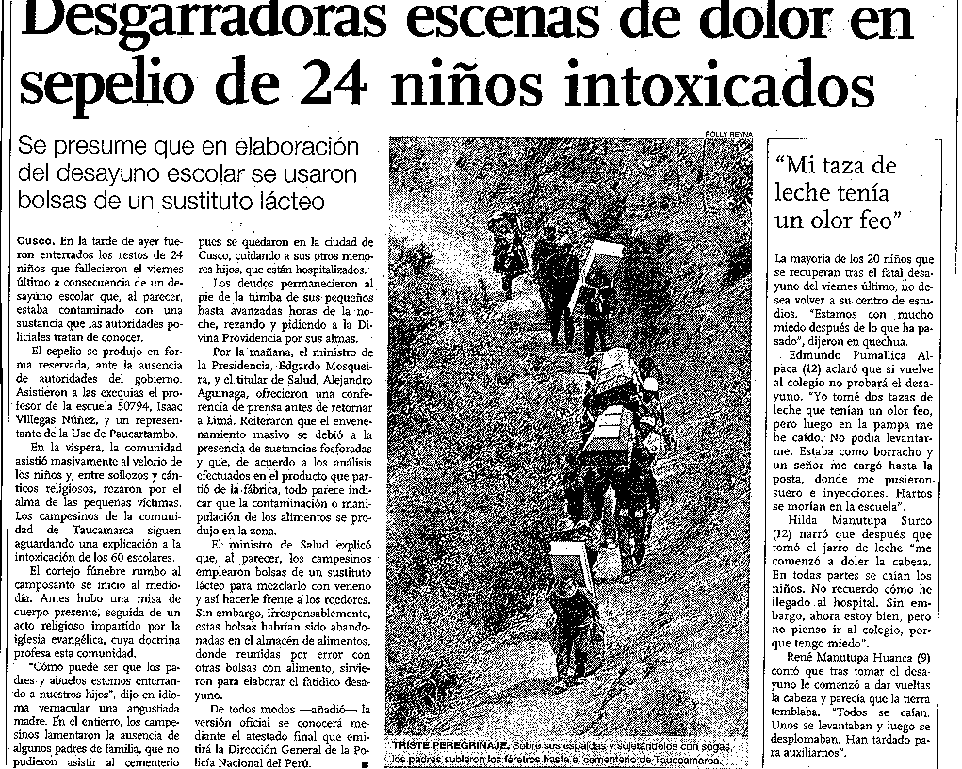

Slide 6

Definiciones
PLAGA:
Cualquier tipo de organismo que, por su densidad de población, perjudica los cultivos, la salud, los bienes o el ambiente del hombre
PLAGUICIDAS:
Son químicos destinados a destruir plagas de todo tipo
AGROQUIMICOS:
Comprende a los plaguicidas, los productos veterinarios, fertilizantes y otras sustancias químicas.

Slide 7

Clasificación
Según grado de toxicidad
Grado I
Grado II
Según acción
Insecticidas
Herbicidas
Grado III
Grado IV
Funguicidas
Rodenticidas
Acaricidas

Slide 8
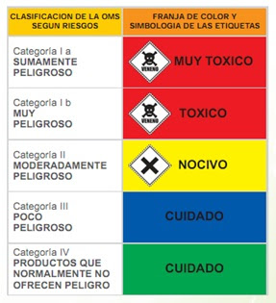
Clasificación OMS

Slide 9
Factores que modifican la toxicidad
Dependen de la sustancia
Estructura química
Mezcla
Dependen del individuo
Sexo
Edad
Enfermedades
Estado nutricional
Polimorfismo
Dependen del medio ambiente
Temperatura
Humedad
Hora del día
Administración de vs agentes

Slide 10
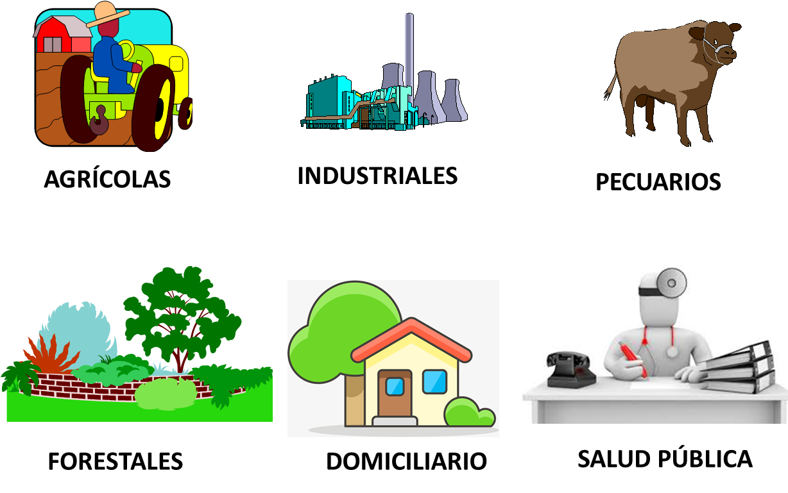
Usos de los plaguicidas

Slide 11


Principales grupos de trabajadores expuestos a plaguicidas
Fabricación de plaguicidas
Transportistas
Cargadores
Distribuidores
Bodegueros
Expendedores
Campesinos
Aplicadores
Trabajadores de invernaderos
Amas de casa

Slide 12
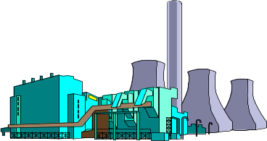






¿Cómo estamos expuestos?
Agua, alimentos, atmósfera
Inhalación
Deposición
Industria química
Ingesta
Acumulación
Lixiviación/transporte
Agua
Agricultura
Absorción
Lodos
Sedimentación
Depuradora

Slide 13

La población general puede estar expuesta a los plaguicidas
A través del aire
A través de los alimentos
A través del agua
En los accidentes
tecnológicos

Slide 14
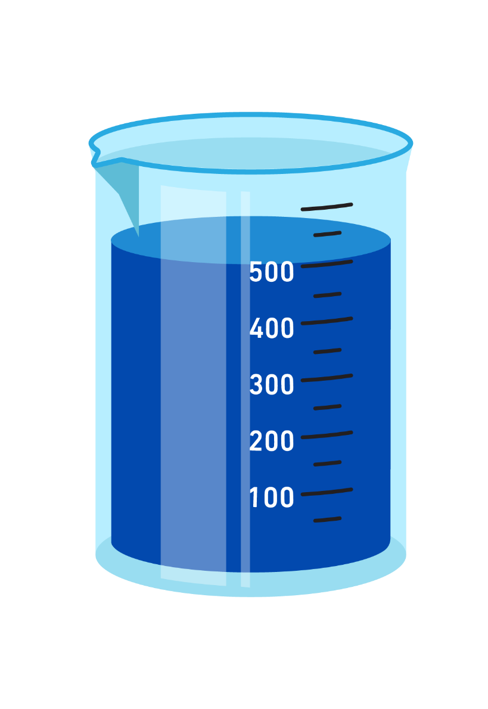
Componentes principales de un plaguicida
Principio Activo (PA)
(Actúa sobre la Plaga)
Diluyentes
(Transporta el PA)
Aditivos
(Mejora la Aplicación)

Slide 15

Formulación
Es la combinación de varios ingredientes para hacer que el producto sea útil y eficaz para la finalidad que se pretende.
Tipos:
Polvo
Polvo soluble
Granulado
Aerosol
Cebo
Liquido soluble
IMPUREZAS
ADITIVOS
FORMULACION
DILUYENTE
Ppio ACTIVO

Slide 16
Efectos en la Salud
Síntomas de la Intoxicación
Dependen de
a Tipo de plaguicida
b Vía de ingreso al organismo
c Susceptibilidad individual
d Concentración
e Tiempo de exposición
En nuestro país las intoxicaciones más frecuentes son por organofosforados y carbamatos

Slide 17
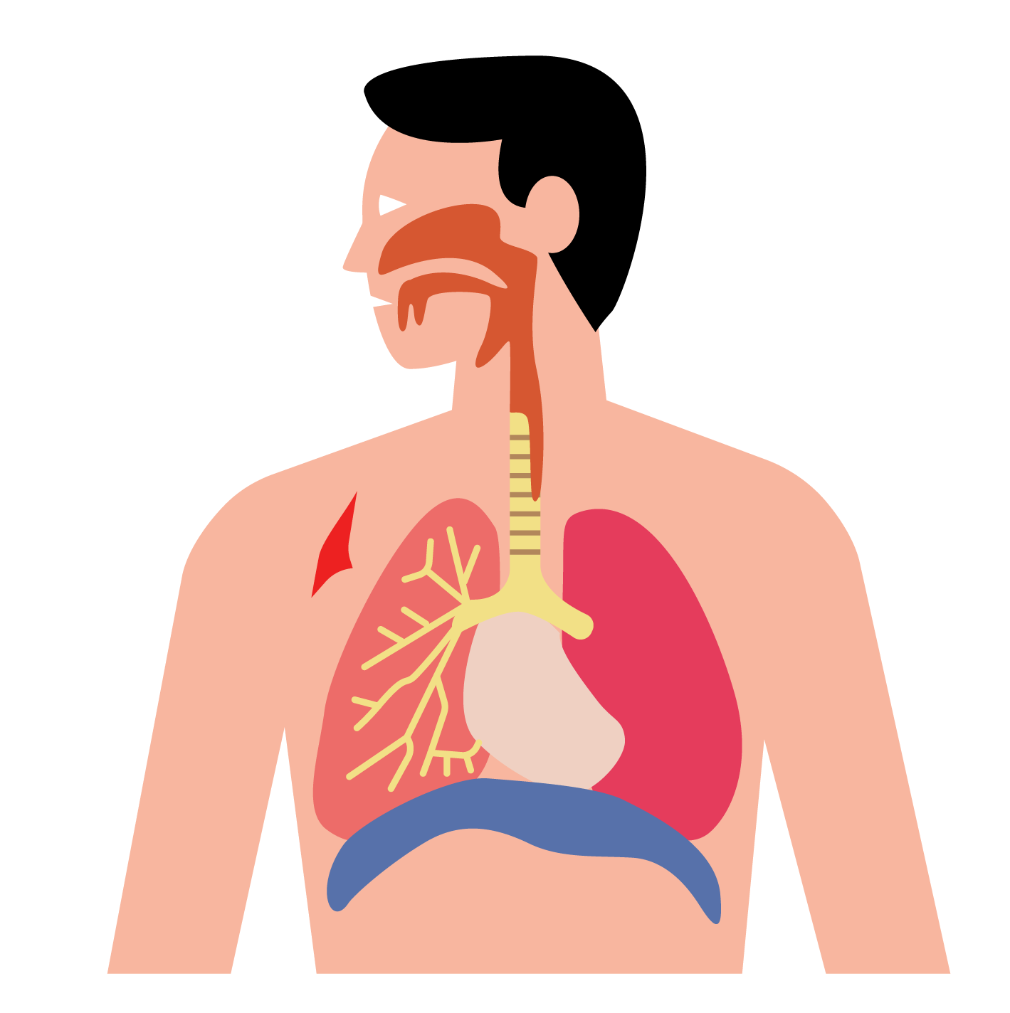
Efectos en la Salud
Vías de Ingreso al Organismo
VÍA OCULAR
VÍA RESPIRATORIA
VÍA DIGESTIVA
PIEL
HERIDAS

Slide 18
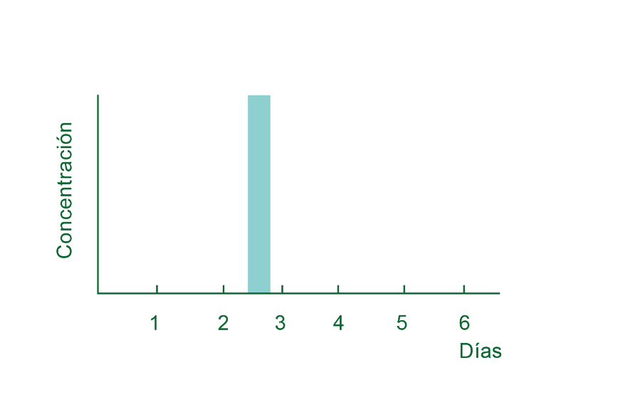
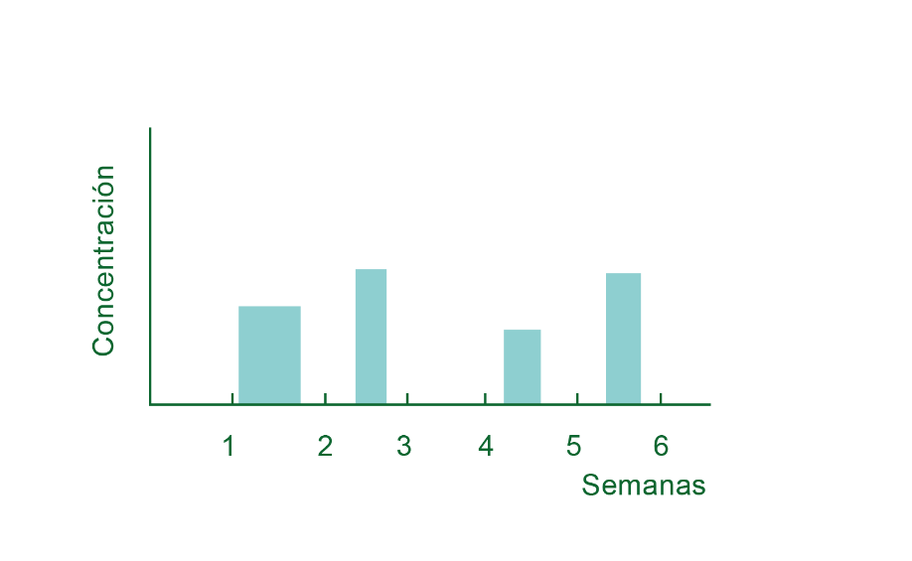
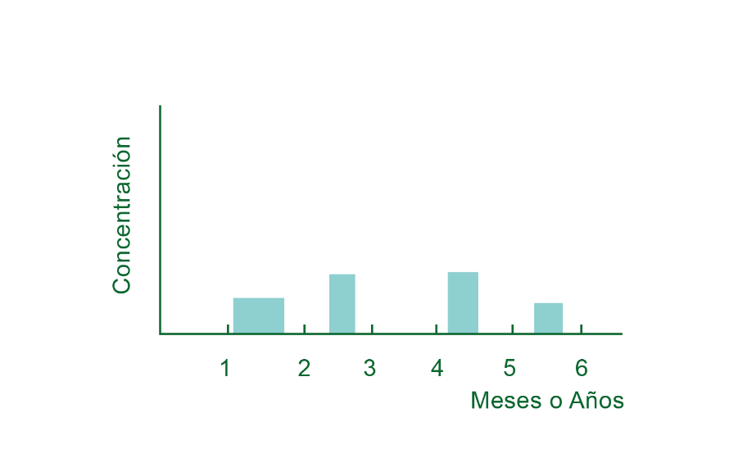
Efectos en la Salud
Tipos de Intoxicaciones
1
2
3
Intoxicación Aguda
Exposición de corta duración y absorción rápida del tóxico, dosis única o múltiple en un período no superior a 24 horas.
Intoxicación Subaguda
Exposiciones frecuentes o repetidas en períodos de varios días o semanas.
Intoxicación Crónica
La intoxicación crónica es el resultado de exposiciones repetidas durante un largo período de tiempo.

Slide 19
PLAGUICIDAS INHIBIDORES DE LAS COLINESTERASAS:
ORGANOFOSFORADOS Y
CARBAMATOS
Fuente:Dr. Diego González Machín
Asesor en Toxicología OPS
EPA

Slide 20
RO O
P
RO X
RO S
P
RO X
Características generales
de los organofosforados
OXONES
TIONES
Son ésteres del ácido fosfórico
Generalmente son liposolubles
FACILITA LA PENETRACIÓN EN EL ORGANISMO

Slide 21
RO O
P
RO X
RO S
P
RO X
Características generales
de los organofosforados
OXONES
TIONES
La mayoría tiene baja presión de vapor
POCO VOLÁTILES
Se hidrolizan fácilmente en medio alcalino
BAJA PERSISTENCIA

Slide 22
O
H₃C
R
CARACTERÍSTICAS GENERALES DE LOS PLAGUICIDAS CARBAMATOS
N
C
X
y
H₃C
H₃C
N
C
X
O
Son ésteres de los ácidos N-metil o N,N-dimetil carbámicos. Son liposolubles.
Baja presión de vapor
Se hidrolizan fácilmente en medio alcalino y por acción de la luz y el calor

Slide 23

Características:
Se absorben por todas las vías.
Se vehiculizan generalmente con hidrocarburos.
No persisten en el organismo
Incluye:
Paration, diclorvos, DDVP, clorpirifos, malatión.
Gases de guerra: sarin, soman, tabun.
Carbofuran, carbaril, propoxur
Características:
Se absorben por todas las vías.
Se vehiculizan generalmente con hidrocarburos.
No persisten en el organismo
Incluye:
Paration, diclorvos, DDVP, clorpirifos, malatión.
Gases de guerra: sarin, soman, tabun.
Carbofuran, carbaril, propoxur

Slide 24
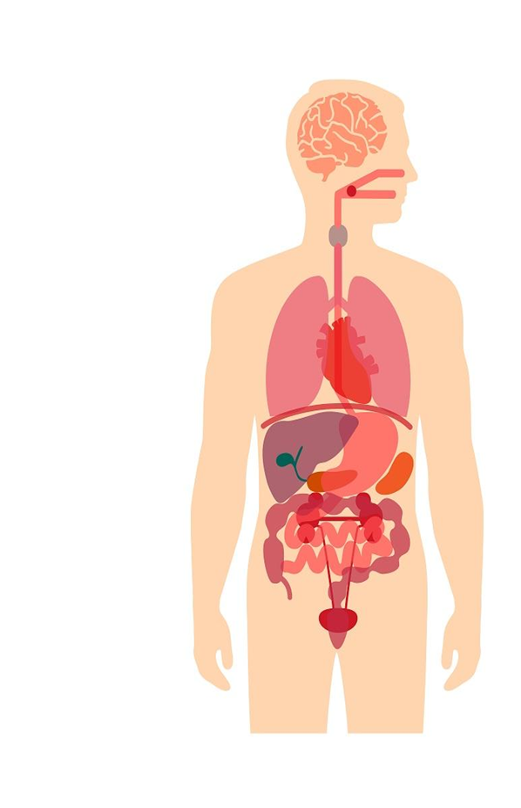
Toxicocinética
ABSORCIÓN:
Buena por todas las vías.
Carbamatos < absorción cutánea
METABOLISMO:
Hepático.
COFA: Ocurre en el hígado, a través de oxidasas, hidrolasas y glutatión-S-transferasas. Se producen metabolitos más tóxicos, los oxones
ELIMINACION:
Renal

Slide 25
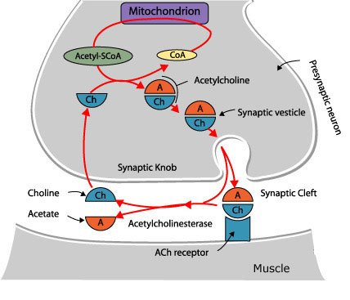
Mecanismo de acción
COFA:
Inhibición irreversible (fosforilación) de la acetil colinesterasa
Carbamatos:
Inhibición reversible
de la acetil colinesterasa

Slide 26
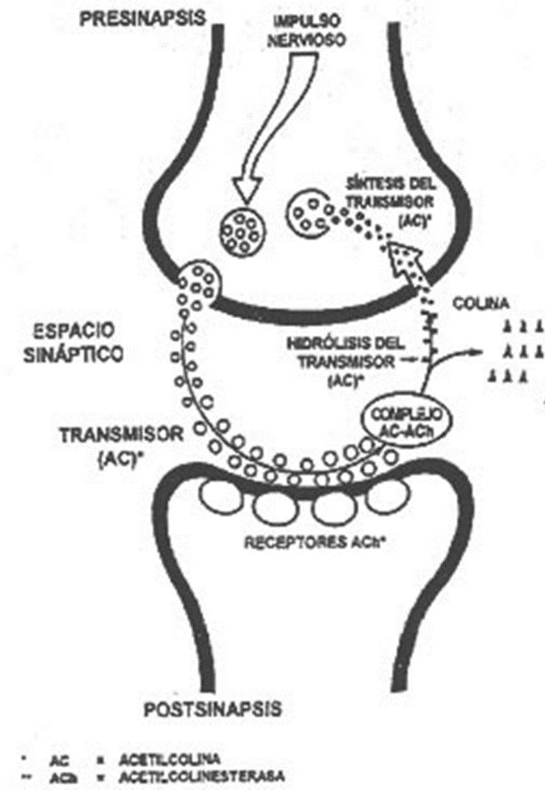
Mecanismo de acción
COFA:
Inhibición irreversible (fosforilación) de la acetil colinesterasa
Carbamatos:
Inhibición reversible de la acetil colinesterasa

Slide 27
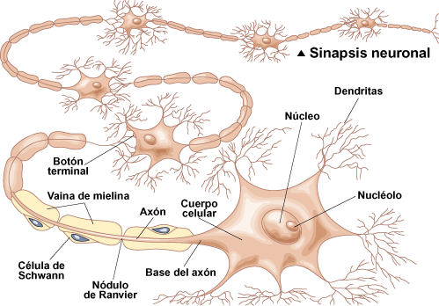
ACCION DE PLAGUICIDAS INHIBIDORES DE LA COLINESTERASA

Slide 28
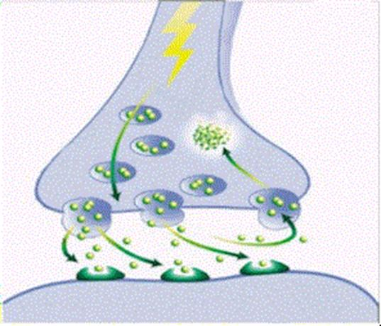





MECANISMO DE LA TRANSMISIÓN DEL IMPULSO NERVIOSO
AcCoA
Acido Acético

Slide 29




MECANISMO DE ACCIÓN DE LOS PLAGUICIDAS ANTICOLINESTERASICOS
Plaguicida
OF, OC

Slide 30
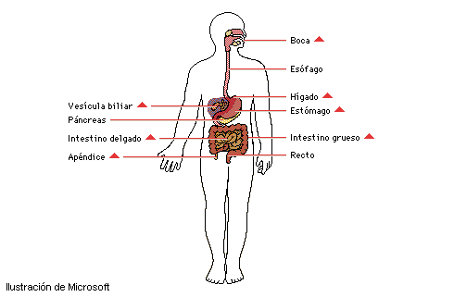
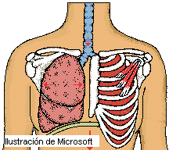
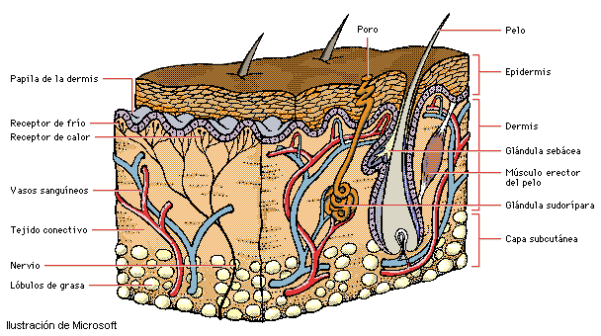
TOXICOCINÉTICA DE LOS PLAGUICIDAS ORGANOFOSFORADOS Y CARBAMATOS
VÍAS DE ABSORCIÓN
DIGESTIVA
RESPIRATORIA
CUTÁNEA

Slide 31
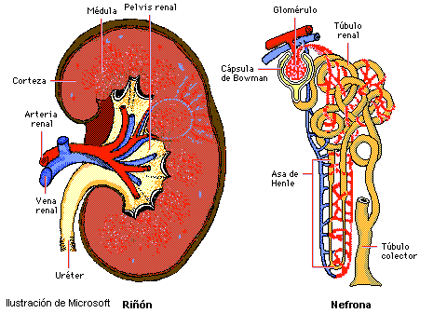
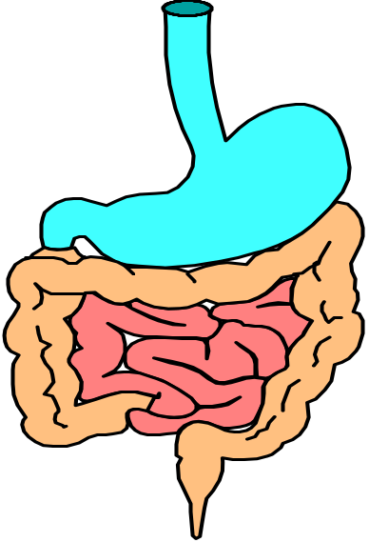
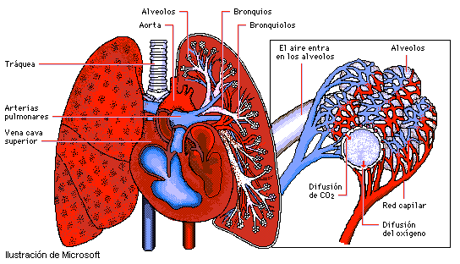
TOXICOCINÉTICA DE LOS PLAGUICIDAS ORGANOFOSFORADOS Y CARBAMATOS
VÍAS DE ELIMINACIÓN
ORINA
HECES
AIRE ESPIRADO

Slide 32
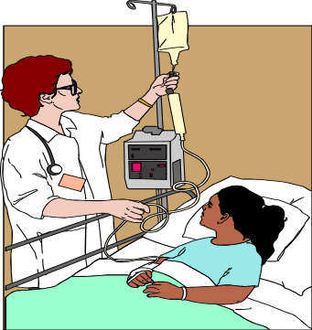

CUADROS DE INTOXICACIÓN POR PLAGUICIDAS ORGANOFOSFORADOS
INTOXICACIÓN AGUDA: - Síndrome colinérgicos
SÍNDROME INTERMEDIO
NEUROPATÍA RETARDADA
INTOXICACIÓN CRÓNICA

Slide 33
CUADROS DE LA INTOXICACIÓN POR INHIBIDORES DE LAS COLINESTERASAS
CUADROS
Intoxicación
aguda
Síndrome
intermedio
Neuropatía
retardada
Tipo de
producto
Organofosforados
Carbamatos
Organofosforados
neurotóxicos
Organofosforados
neurotóxicos
Inicio
Rápido
24 a 96 horas
después de la crisis
colinérgica
1 a 3 semanas
después de la
exposición
Pronóstico
Depende del grado
de intoxicación y
del manejo del
paciente
5-20 días
Generalmente no
quedan secuelas
6-18 meses
Puede persistir
parálisis

Slide 34
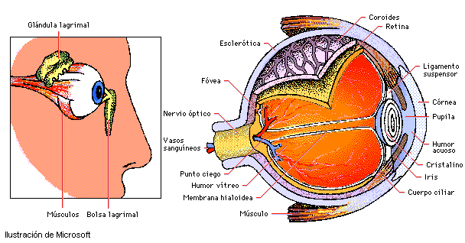
EFECTOS MUSCARÍNICOS DE LOS INHIBIDORES DE LAS COLINESTERASAS
C
U
A
D
R
O
C
L
Í
N
I
C
O
Miosis
Visión borrosa
Hiperemia conjuntival
Dificultad de acomodación
Hiperemia
Rinorrea
Broncorrea
Cianosis
Disnea
Dolor torácico
Tos

Slide 35

DIAGNÓSTICO DE INTOXICACIÓN POR ORGANOFOSFORADOS Y CARBAMATOS
PRUEBAS DE LABORATORIO
Descenso de la actividad de la
Acetilcolinesterasa eritrocitaria
Descenso de la actividad de la
Pseudocolinesterasa plasmática

Slide 36

No debe esperarse los resultados del laboratorio para iniciar el tratamiento en un paciente intoxicado, sobre todo si los datos orientan hacia la presencia de plaguicidas organofosforados y carbamatos.

Slide 37
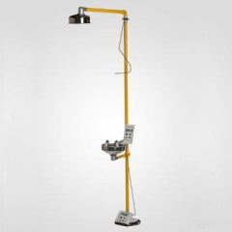
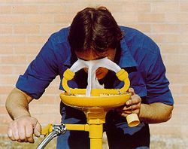
Tratamiento
Salva la vida del paciente
ABC
Medidas de decontaminacion
Cutáneo
Oral: LG, CA.
Ocular
Antídotos
Atropina
Oximas
Al definir una conducta terapéutica utilizando atropina, es necesario tomar en consideración que el objetivo de la terapia es antagonizar los efectos producidos por la excesiva concentración de la acetilcolina.

Slide 38
PIRETRINAS Y PIRETROIDES
Fuente:Dr. Diego González Machín
Asesor en Toxicología
OPS

Slide 39

Piretrinas: resina oleosa flor Crisantemo (Crysantemum cinerariaefolium)
Piretroides: derivados sintéticos de las piretrinas.
Características:
Poseen baja toxicidad para el ser humano.
Alteran los canales neuronales de sodio
Son potentes irritantes de piel y mucosas.
No se depositan en el organismo.
Muy tóxicos para el medio acuático y peces

Slide 40
Clasificación
Carecen de grupo α-ciano
Sindrome tipo T
Incluye: permetrina, aletrina, tetrametrina, bioaletrina
Tipo 1
Aumenta
la neurotoxicidad en insectos
y mamíferos
Contienen grupo α-ciano
Sindrome tipo C
Incluye:
cipermetrina
deltametrina
fenpropatrina
fenvalerato
Tipo 2
> toxicidad
> potencia

Slide 41
TOXICOCINÉTICA DE PIRETRINAS Y PIRETROIDES
Vías de absorción
DIGESTIVA
RESPIRATORIA
DÉRMICA
(Mayor en
piel dañada)

Slide 42
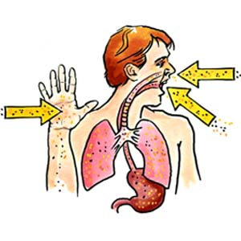
Toxicocinética
Piretrinas:
Toxicidad oral en mamíferos es extremadamente baja (rápida hidrólisis)
Toxicidad dérmica es aún menor, debido a su lenta penetración y rápido metabolismo.
METABOLISMO
Hepático.
El butóxido de piperonilo, aumenta la potencia de los piretroides de 10 a 300 veces

Slide 43

Clínica
Piretrinas: reacciones alérgicas.
Piretroides tipo I: posibilidad de irritación de la piel o alergia, es poco probable que causen toxicidad sistémica en humanos.
Piretroides tipo II: mayor potencia. Pueden causar parestesias, salivación, náuseas, vómitos, mareos, fasciculaciones, alteración del estado mental, coma, convulsiones y lesión pulmonar aguda.
La mayoría de las exposiciones son dérmicas y causan irritación.
Ocular: dolor inmediato, lagrimeo, fotofobia y conjuntivitis.

Slide 44
VIGILANCIA EPIDEMIOLOGICA DE PLAGUICIDAS A NIVEL NACIONAL

Slide 45
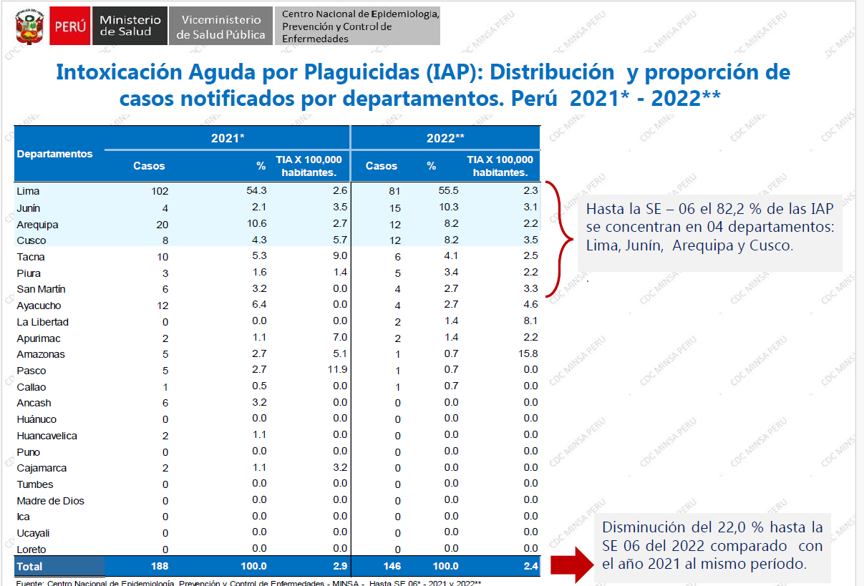

Slide 46
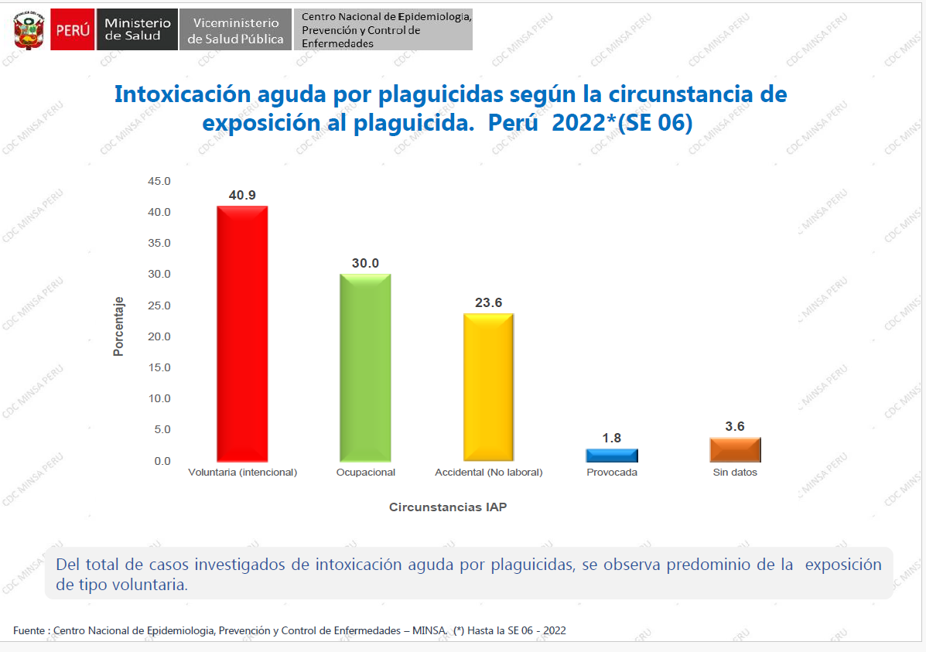

Slide 47
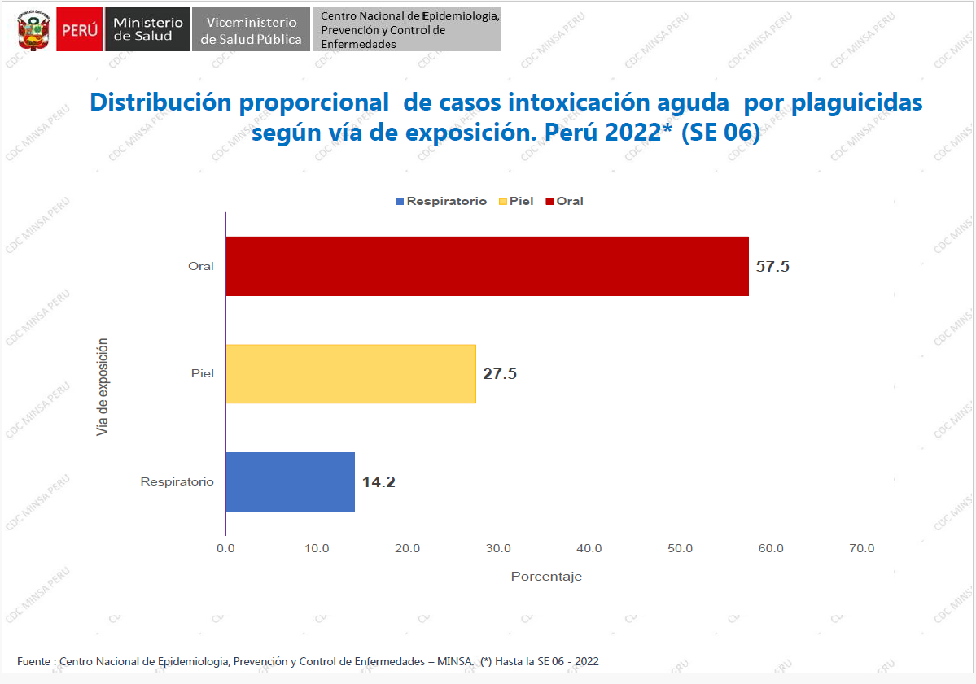

Slide 48
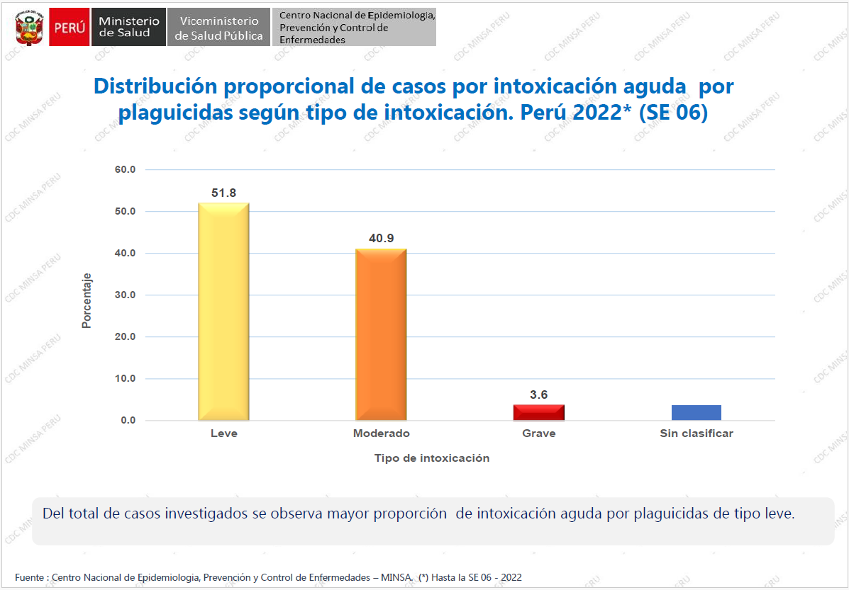

Slide 49
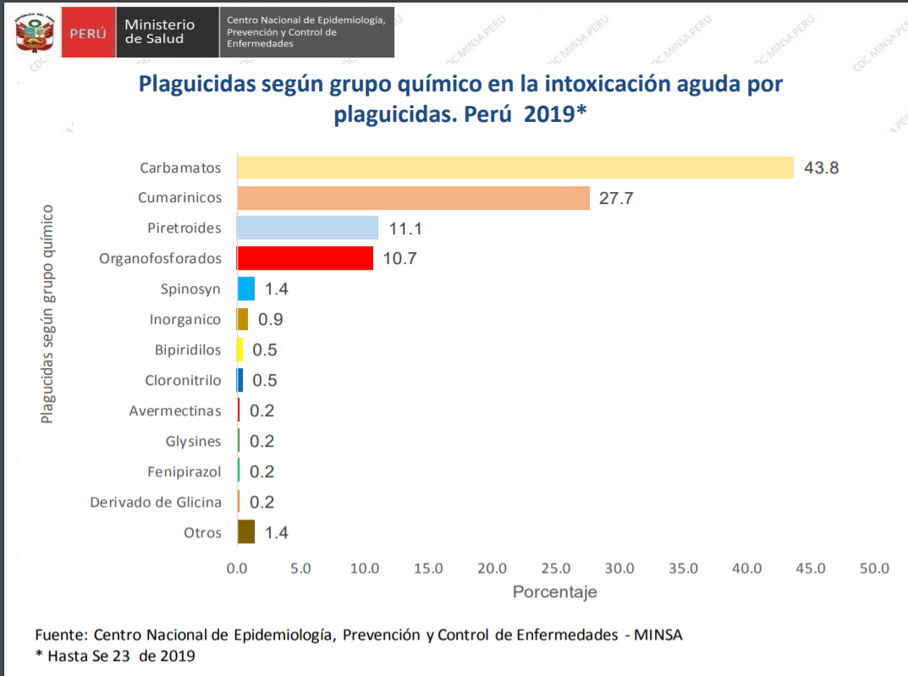

Slide 50
Fuentes
Fuentes:
OMS
Dr. Hugo Villa, EsSALUD
Dr. Guillermo Lombardo, Toxicólogo Ocupacional, Argentina

Slide 51
Metales Pesados

Slide 52
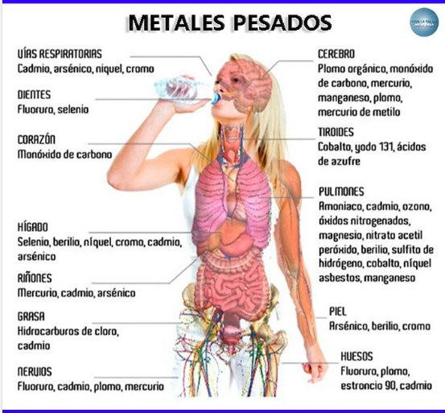

Slide 53


UNIDADES MINERAS EN PRODUCCIÓN Y PROYECTOS DE EXPLORACIÓN
Región Natural | Región / Departamento | Unidades en exploración | Unidades en producción
Costa | Ancash | 55 | 33
Costa | Arequipa | 51 | 46
Costa | Callao | 0 | 2
Costa | Ica | 11 | 19
Costa | La Libertad | 36 | 27
Costa | Lambayeque | 0 | 1
Costa | Lima | 58 | 35
Costa | Moquegua | 10 | 9
Costa | Piura | 1 | 6
Costa | Tacna | 2 | 13
Costa | Tumbes | 1 | 0
Selva | Amazonas | 2 | 0
Selva | Loreto | 0 | 0
Selva | Madre de Dios | 0 | 38
Selva | San Martín | 2 | 10
Selva | Ucayali | 0 | 0
Sierra | Apurímac | 14 | 0
Sierra | Ayacucho | 30 | 6
Sierra | Cajamarca | 39 | 19
Sierra | Cusco | 27 | 4
Sierra | Huancavelica | 13 | 11
Sierra | Huánuco | 8 | 6
Sierra | Junín | 56 | 66
Sierra | Pasco | 17 | 13
Sierra | Puno | 26 | 9
Fuente: MEM 2015

Slide 54
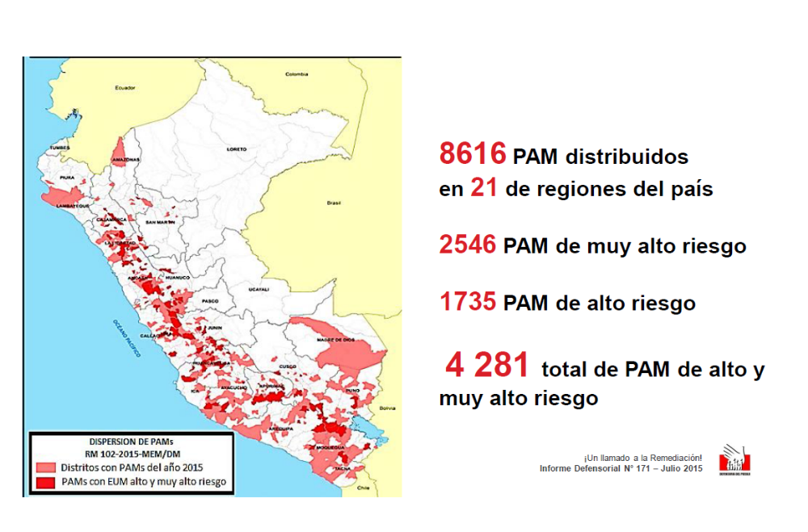

Slide 55
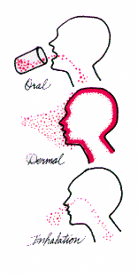
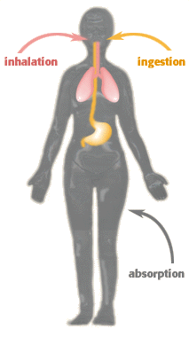
¿Cómo nos podemos exponer a metales pesados?
Inhalación
Ingestión
Oral
Dérmica
absorción
inhalación

Slide 56
Plomo
Contenido en aguas naturales: trazas
Alimentos: cultivos de tubérculos y raíces: papa , rábano, camote, zanahorias ricos en plomo y musculo de ganado menor. Por procesamientos y suplementos de calcio derivados de hueso
Cosméticos y recreacionales?? :acetato de plomo en tinturas
Aire 0,5 a 2 µgramos/m3
Área laboral: minería, fundiciones (200 a 300 µgramos/m3, baterías, cerámicas
Toxicocinética: absorción gastrointestinal favorecida en su estado iónico en medio acido, inhalatoria 20 a 50 dependiendo del pm (1 µgramos/m3 en aire = 1 a 2 µgramos/100 mL). Dermal nula, transparentaría a través de cordón umbilical

Slide 57
Plomo
Distribución y depósitos: hueso, sangre y tejidos blandos (riñón , bazo y pulmón)
Excreción: orina, heces, bilis, cabellos, lagrimas, saliva, sudor, leche materna
Vida media: hueso 20 a 30 años, sangre 30 días, tejidos blandos 40 días
Interacciones: concentraciones de plomo en sangre altas (> 50) determina alteraciones absorción de calcio y vitamina D; Zinc efecto protección por acción sobre la deshidratasa del Delta ALA; fibra , hierro y la tiamina interfieren en la biodisponibilidad.
Dosis /efecto: SNC en niños, hematopoyético y cardiovascular

Slide 58
Valores Límite
Organización |  | Niveles de Pb en sangre
CDC |  | 10 ug/dL Niños y Gestantes
 |  | 20 ug/dL Adultos
 |  | 40 ug/dL Ocupacional

Slide 59
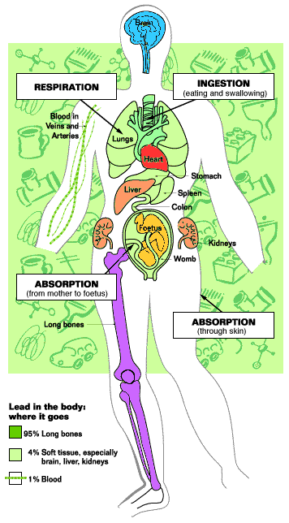
Toxicocinética
Absorción del plomo:
  Adultos 5 - 10%
  Niños 30-50%

Slide 60
Grupos de riesgo
Niños: población de alto riesgo.
Mayor incidencia de intoxicación se observa en los niños pequeños y desnutridos que viven en viviendas inferiores al estándar cuya pintura de plomo se ha deteriorado. Padres recicladores de baterías, pintores.
Adultos: que trabajan en la fabricación de baterías, limpieza de hornillos de cerámica, reparación de radiadores, soldadura.

Slide 61

CUADRO CLÍNICO
ADULTOS
Cólicos intestinales y
estreñimiento
Dolores articulares, cefalea y
debilidad
Mano colgante o pie colgante
(pie péndulo)
Ribete de Burton

Slide 62
CUADRO CLÍNICO
ADULTOS
Cambios de personalidad, pérdida
de memoria y reacciones lentas
Dificultad para coordinar los
movimientos

Slide 63
EFECTOS NEUROLÓGICOS
ADULTO
Encefalopatía aguda
Encefalopatía crónica
Irritabilidad
Disociación
Depresión
Cefalea
Vértigos
Insomnio
Ataxia

Slide 64

EFECTOS NEUROLÓGICOS
NIÑOS
Trastornos del aprendizaje
Coeficiente intelectual disminuido
Trastornos del comportamiento

Slide 65
EFECTOS NEUROLÓGICOS
NIÑOS
Encefalopatía con riesgo
inminente de muerte o retraso
mental y déficit motor permanente
Coma
Apatía
Convulsiones
Falta de
coordinación
Alteraciones del
comportamiento
Vómitos

Slide 66
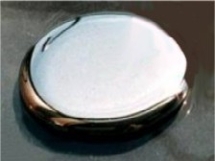
Mercurio
Metal que existe naturalmente y que se encuentra ampliamente distribuido en el medio ambiente en diversas formas químicas
Es inodoro y de color plata blanquecina brillante
En su forma elemental es el único que se encuentra líquido a temperatura ambiente y que desprende vapores tóxicos (incoloros e inodoros)
En el año 77 D.C., Plinio llamó al mercurio
hydrargyrum (“agua de plata”) y de ahí el
símbolo Hg

Slide 67
Tipos de mercurio
Sus diversas formas se pueden clasificar en tres tipos:
Mercurio elemental: o metálico que es el menos tóxico
Mercurio inorgánico: compuestos mercuriosos (Hg⁺) y mercúricos (Hg²⁺). El preparado más conocido es el sublimado corrosivo cloruro mercúrico
Mercurio orgánico: como arilo, alquilo de cadena corta y alquilo de cadena larga. Puede provocar grandes desastres como el ocurrido en la famosa Bahía de Minamata

Slide 68
Clases de compuestos de mercurio
 |  | Mercurio elemental | Mercurio inorgánico | Mercurio orgánico
 | Tipos | mercurio metálico | cloruro mercúrico | metilmercurio
 |  |  | cloruro mercurioso | etilmercurio
 |  |  | ión mercúrico | fenilmercurio
 |  |  | ión mercurioso | metoxietilmercurio

Slide 69


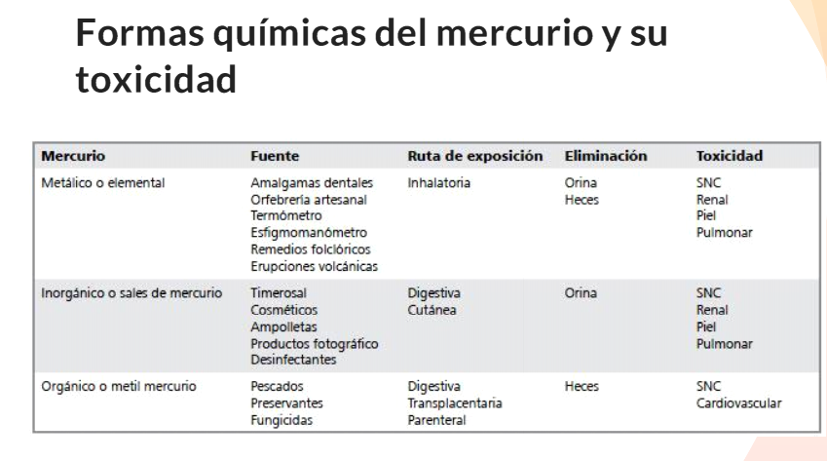
OBJETIVOS

Slide 70
Resumen
 | Mercurio elemental | Mercurio inorgánico | Mercurio orgánico
Principal vía de exposición | inhalación | inhalación (crónica), oral y cutánea | oral
SNC | temblor | eretismo y temblor | Parestesias, ataxia, temblor, visión de túnel y disartria (enfermedad de Minamata)
Pulmonar | +++ | - | -
Gastrointestinal | + | +++ (cáustico) | +
Renal | + | +++ | +
Acrodinia | + | ++ | -
Terapia | BAL, DMSA | BAL, DMSA | DMSA (tempranamente)

Slide 71
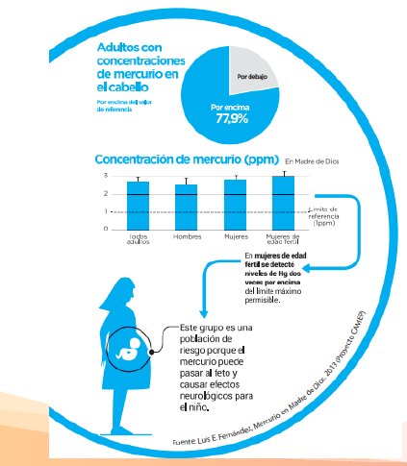
OBJETIVOS

Slide 72
ARSÉNICO
Inorgánico:
Trivalente: ARSENITO
Pentavalente: ARSENATO
Orgánico
Gaseoso: Arsina

Slide 73
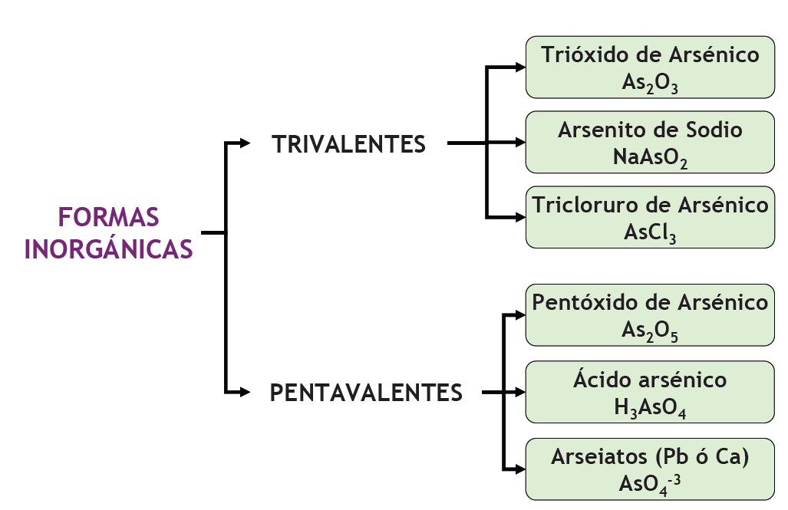
Formas en las que se puede encontrar:
As⁺³ es 2-10 veces más tóxico que As⁺⁵.

Slide 74
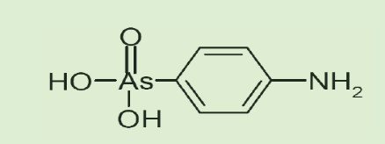
Formas en las que se puede encontrar:
Formas orgánicas: peces, crustáceos y algas contienen altos niveles de arsénico orgánico (arsénico del pescado)
Formas Orgánicas | Arsenobetaína
 | Arsenoazúcares
 | Arsenocolina
 | Acido arsanílico
 | Acido metilarsónico
 | Acido dimetilarsínico

Slide 75
Ruta de exposición
Este elemento está ampliamente distribuido en la naturaleza: se halla en suelos y aguas.
Algunos suelos son más ricos en As debido a un depósito natural, por actividad geológica, principalmente de origen volcánico.
Contamina agua de ríos superficial y subterránea.
Riego de cultivos.

Slide 76
POTENCIAL PARA EXPOSICIÓN HUMANA
Emisiones naturales (60%) y antropogénicas (40%) a la atmósfera al año: estimadas entre 50 mil y 73 mil toneladas métricas.

Slide 77
POTENCIAL PARA EXPOSICIÓN HUMANA
La actividad humana moviliza significativamente el arsénico
~ 80% del total del arsénico liberado por actividades humanas se hace hacia el suelo. Le sigue lo liberado al aire y luego lo vaciado a aguas.

Slide 78
POTENCIAL PARA EXPOSICIÓN HUMANA
Fundición del cobre y combustión de carbón causan el 60% de las emisiones antropogénicas.
En situaciones de ausencia de contaminación antropogénica, los alimentos representan la mayor fuente de exposición.

Slide 79
PRINCIPALES EFECTOS ADVERSOS DEL ARSÉNICO
Sistémicos no carcinogénicos:
1. Hiperqueratosis palmar y plantar, hiper e hipopigmentación de cara, cuello y tórax (D)*
2. Lesiones vasculares periféricas (síndrome de Reynaud, acrocianosis, “pie negro”) (D y R)*
D = vía digestiva R = vía respiratoria

Slide 80
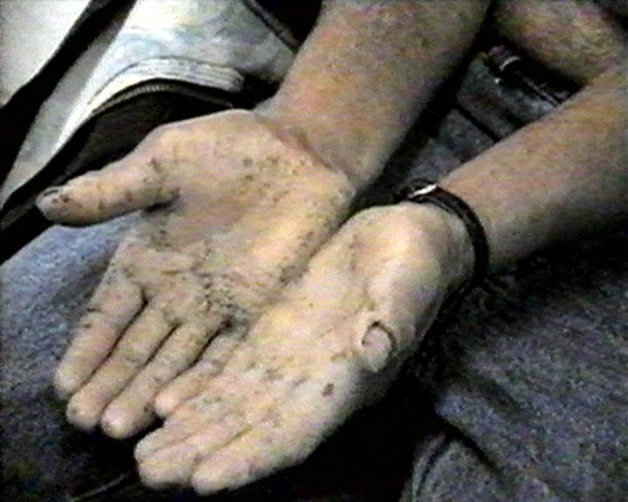
Hiperqueratosis palmar con lesiones ulcero vegetativas
Gentileza Lic. Gladys Paredes

Slide 81

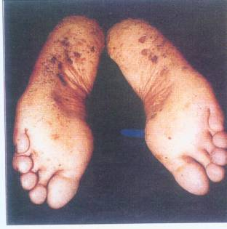
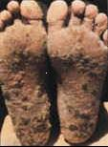
Niña de 12 años: Chaco
Paciente de 20 años con
Hiperhidrosis e hiperqueratosis
Gentileza Dr. Biaggini
Formaciónsanitaria.com

Slide 82
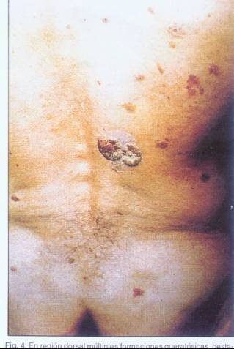
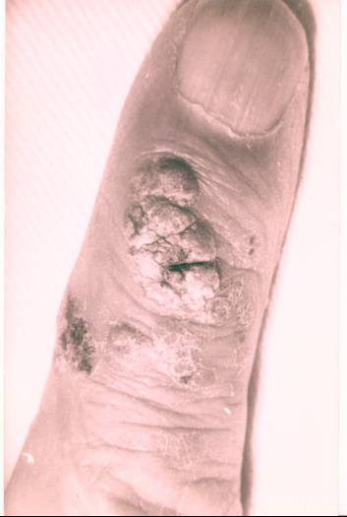
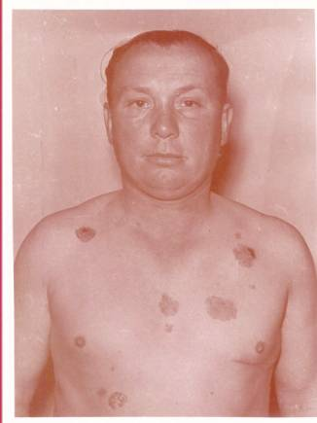
LESIONES CANCEROSAS EN PIEL
LESION ULCERO
VEGETATIVA EN
TRONCO
FOTOS GENTILEZA DE
DR. BIAGGINI

Slide 83
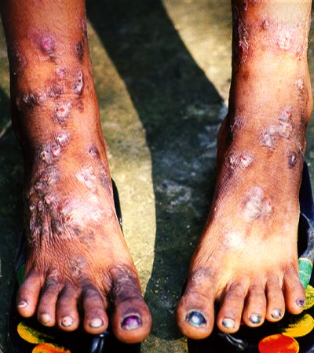

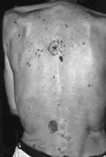
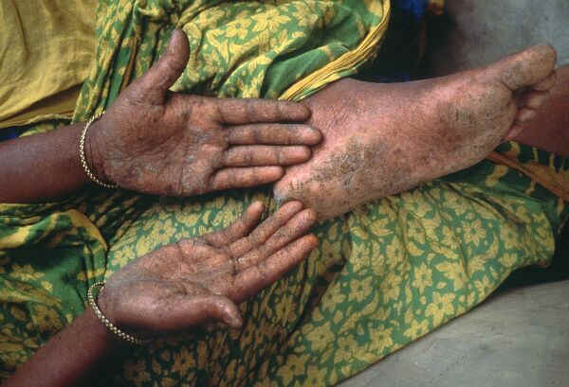

Slide 84
PRINCIPALES EFECTOS ADVERSOS DEL ARSÉNICO
Sistémicos no carcinogénicos:
3. Fibrosis pulmonar intersticial, laringitis, bronquitis, bronquiectasias, neumonía (D)
4. Neuropatía periférica distal simétrica sensorial y motora (D)
D = vía digestiva R = vía respiratoria

Slide 85
PRINCIPALES EFECTOS ADVERSOS DEL ARSÉNICO
5. Arritmias y alteraciones eléctricas cardíacas (D)
6. Daño hepático (D y R)
7. Malformaciones congénitas (tubo neural y riñón)
8. Anemia y leucopenia (D)
9. Aberraciones cromosómicas en linfocitos (D y R)
D = vía digestiva R = vía respiratoria

Slide 86
PRINCIPALES EFECTOS ADVERSOS DEL ARSÉNICO
Carcinogénicos:
1. Cáncer de piel, pulmón, hígado, riñón y vejiga.

Slide 87

Gracias

